Slide 1
Patent
19 March 2018

Slide 2
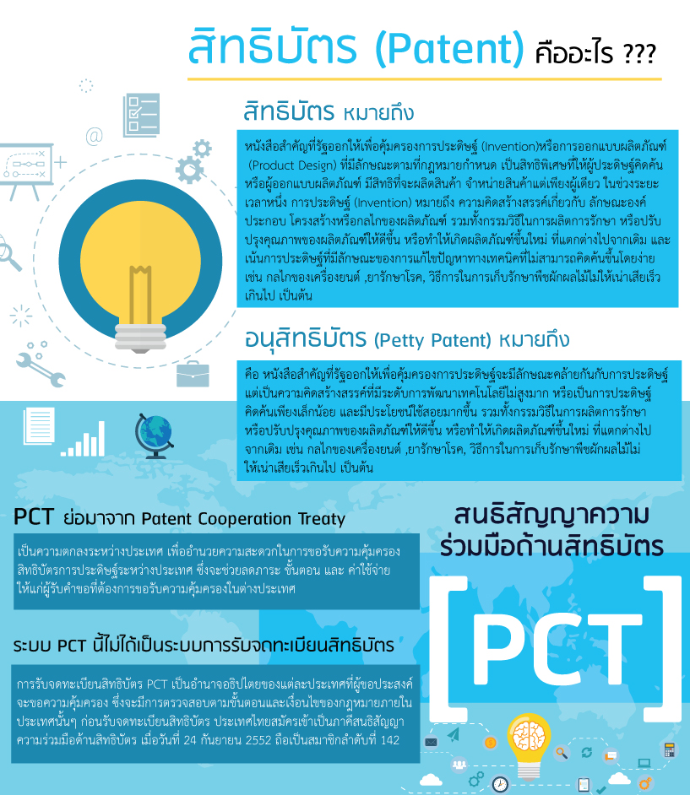
สิทธิบัตร Patent

Slide 3

เปรียบเทียบ สิทธิบัตรอนุสิทธิบัตร และ สิทธิบัตรการออกแบบ

Slide 4
การคุ้มครอง

Slide 5
การขอรับสิทธิบัตร

Slide 7
สิ่งที่ต้องเตรียม เพื่อขอสิทธิบัตรการออกแบบ
กรอกแบบฟอร์ม
รูปด้านของผลิตภัณฑ์

Slide 8
การให้คะแนน
Preliminary Idea Sketches
Idea Development
Final Design
[ 5 ]
Inventor file
3D image
[ 10 ]
[ 10 ]
1:1 scale Model / Prototype
[ 10 ]
Presentation A3 in English
Patent Form

